Slide 1
Шаблоны проектирования Visitor и Mediator в Java
Боровиков Артём
Исаджанян Тигран
группа 5030102/30101

Slide 2
Паттерны Visitor и Mediator в языке Java
Паттерны проектирования являются важным инструментом объектно-ориентированного программирования.
В данной работе рассматриваются поведенческие паттерны visitor и mediator, их назначение, основные принципы и особенности применения в языке программирования java.

Slide 3
Понятие паттернов проектирования
Паттерны проектирования представляют собой обобщённые решения типовых задач проектирования программного обеспечения.
Они описывают структуру взаимодействия классов и объектов, способствуя созданию гибкой, расширяемой и поддерживаемой архитектуры программных систем.
Паттерны проектирования представляют собой обобщённые решения типовых задач проектирования программного обеспечения.
Они описывают эффективные способы организации взаимодействия между классами и объектами.
Паттерны не являются готовым кодом, а служат архитектурными шаблонами.
Их применение снижает сложность системы и упрощает её дальнейшее развитие.

Slide 4
Паттерн Visitor (Визитор)
Visitor относится к группе поведенческих паттернов проектирования.
Основное назначение паттерна — добавление новых операций к объектам без изменения их классов.
Логика обработки объектов выносится за пределы их реализации.
Это позволяет сохранить целостность существующей структуры классов.

Slide 5
Принцип работы паттерна Visitor
Паттерн Visitor основан на разделении структуры данных и операций над ней.
Существует иерархия элементов, формирующих структуру объектов.
Для выполнения операций используется отдельный объект — визитор.
Каждый элемент принимает визитора и передаёт ему управление.

Slide 6
Реализация Visitor в Java
В Java паттерн Visitor реализуется с использованием интерфейса Visitor.
Интерфейс содержит методы visit() для каждого типа элемента.
Классы элементов реализуют метод accept(), принимающий визитора.
Данная схема позволяет реализовать механизм двойной диспетчеризации.

Slide 7
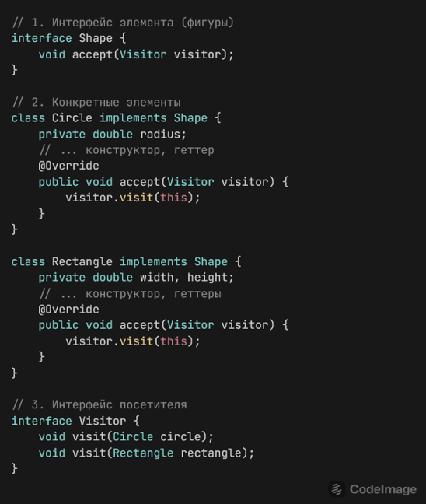
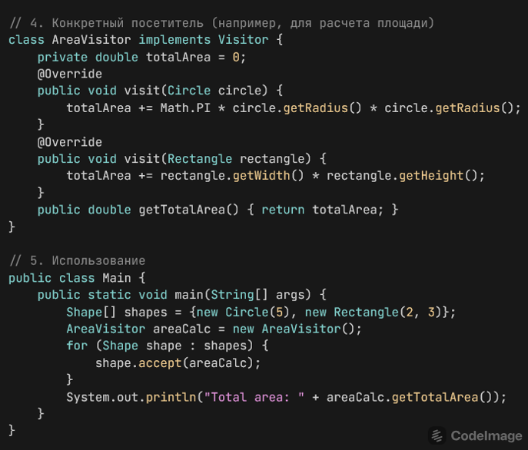

Slide 8
Области применения Visitor
Паттерн Visitor эффективен при стабильной структуре объектов.
Он широко применяется в компиляторах и интерпретаторах.
Используется при работе с абстрактными синтаксическими деревьями.
Подходит для задач анализа, обхода и преобразования сложных структур данных.

Slide 9
Паттерн Mediator (Посредник)
Mediator относится к поведенческим паттернам проектирования.
Его цель — уменьшение связанности между взаимодействующими объектами.
Прямое взаимодействие компонентов заменяется взаимодействием через посредника.
Это упрощает архитектуру системы и управление связями.

Slide 10
Принцип работы паттерна Mediator
Компоненты системы не взаимодействуют напрямую друг с другом.
Все сообщения и события передаются через объект-посредник.
Посредник инкапсулирует логику взаимодействия компонентов.
Изменение поведения системы возможно без модификации самих компонентов.

Slide 11
Реализация Mediator в Java
В Java паттерн Mediator реализуется с использованием интерфейса посредника.
Компоненты системы хранят ссылку только на посредника и уведомляют его о произошедших событиях.
Паттерн широко используется при разработке графических пользовательских интерфейсов.

Slide 12
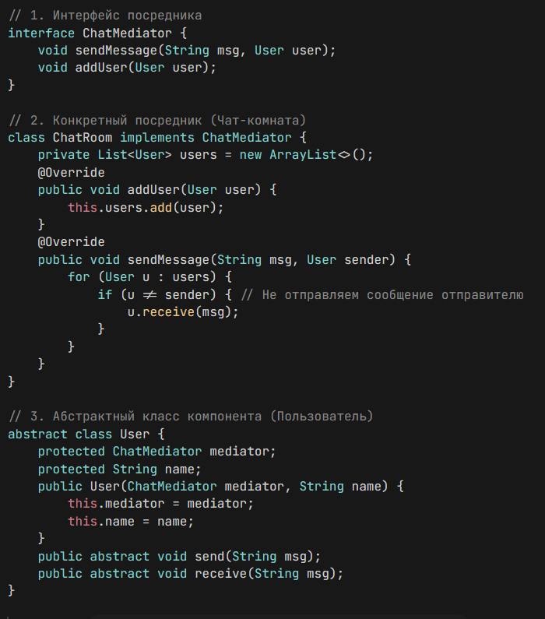
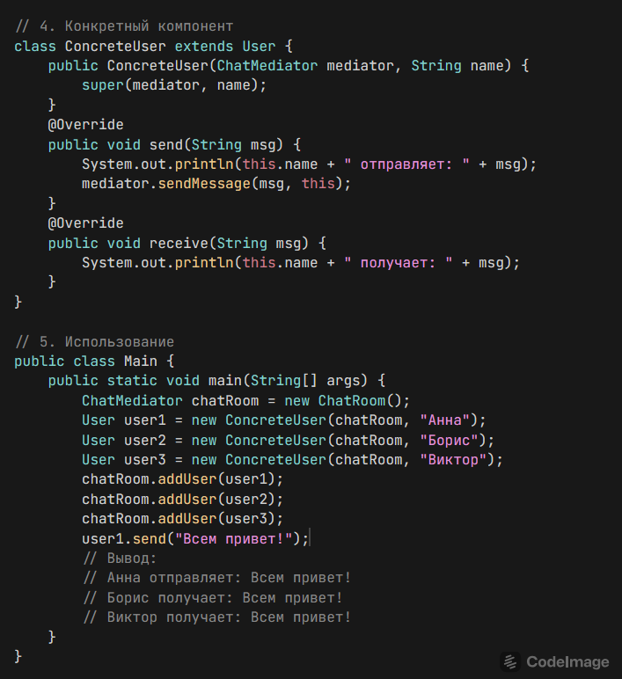

Slide 13
Сравнительный анализ Visitor и Mediator
visitor
mediator
Используется для добавления новых операций к объектам
Не влияет напрямую на связность
Применеие: компиляторы, обход деревьев
Лёгкое расширение логики
Используется для управления взаимодействия между объектами
Снижает связность
Применение: GUI, системы событий
Централизованное управление

Slide 14
Заключение
Паттерны проектирования являются важным элементом современной объектно-ориентированной разработки.
Использование Visitor позволяет расширять функциональность системы без изменения существующих классов.
Применение Mediator снижает связанность компонентов и упрощает сопровождение программного обеспечения.

Slide 15
Источники
Gamma, E., Helm, R., Johnson, R., Vlissides, J. Design Patterns: Elements of Reusable Object-Oriented Software. — Addison-Wesley, 1994. (Классическая книга "Банды четырёх").
Фримен Э., Фримен Э. Паттерны проектирования. — Питер, 2022.
Шлее М. Professionell Java. — Rheinwerk Computing, 2022.
Oracle. Java Documentation. https://docs.oracle.com/javase/tutorial/
Refactoring.Guru: Visitor. https://refactoring.guru/ru/design-patterns/visitor
Refactoring.Guru: Mediator. https://refactoring.guru/ru/design-patterns/mediator
Baeldung. Design Patterns in Java. https://www.baeldung.com/design-patterns-series

